Slide 1

«Понятие логарифма»

Slide 2
«Скажи мне и я забуду, покажи мне и я запомню, дай мне действовать самому и я научусь»
Китайская народная мудрость

Slide 3
Устная работа.
Дайте определение логарифма.
Логарифмом числа b по основанию a называется показатель степени, в которую нужно возвести основание a, чтобы получить число b.
log_{a} b = х, a^{x} = b
Существует ли логарифм нуля?
Существует ли логарифм отрицательного числа?

Slide 4
Устная работа.
Логарифм по какому основанию называют натуральным? Как обозначают этот логарифм?
Натуральный логарифм — это логарифм по основанию е. Натуральный логарифм обычно обозначают как
ln(x) или log_{e}(x).
Логарифм по какому основанию называют десятичным?
Как обозначают этот логарифм?
Десятичный логарифм — логарифм по основанию 10. Принято обозначать его lg: log₁₀ b = lg b.

Slide 5
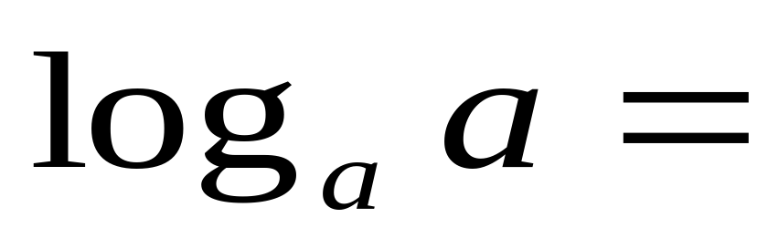
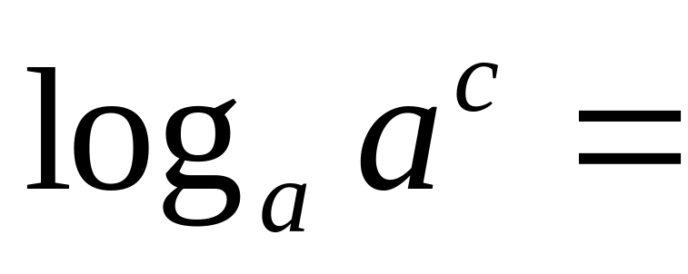
Устная работа.
Назовите простейшие свойства логарифма.
1
с
log _{а} 1 = 0

Slide 6
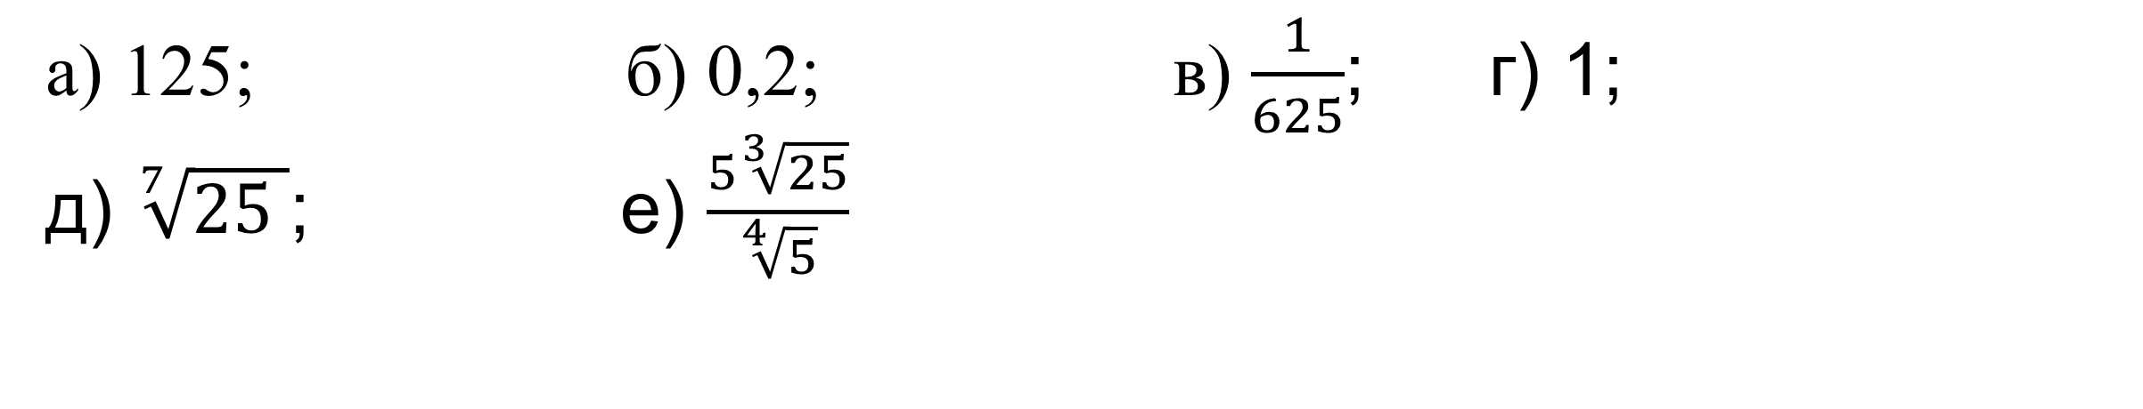
Представьте в виде степени с основанием 5.
а) 125; б) 0,2; в) $\frac{1}{625}$; г) 1; д) $\sqrt[7]{25 }$; е) $\frac{5\sqrt[3]{25}}{\sqrt[4]{5}}$

Slide 7
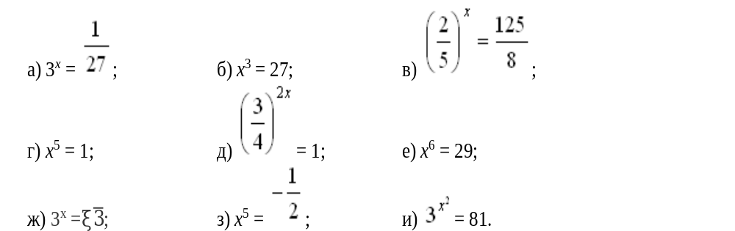
Решите уравнение.

Slide 8
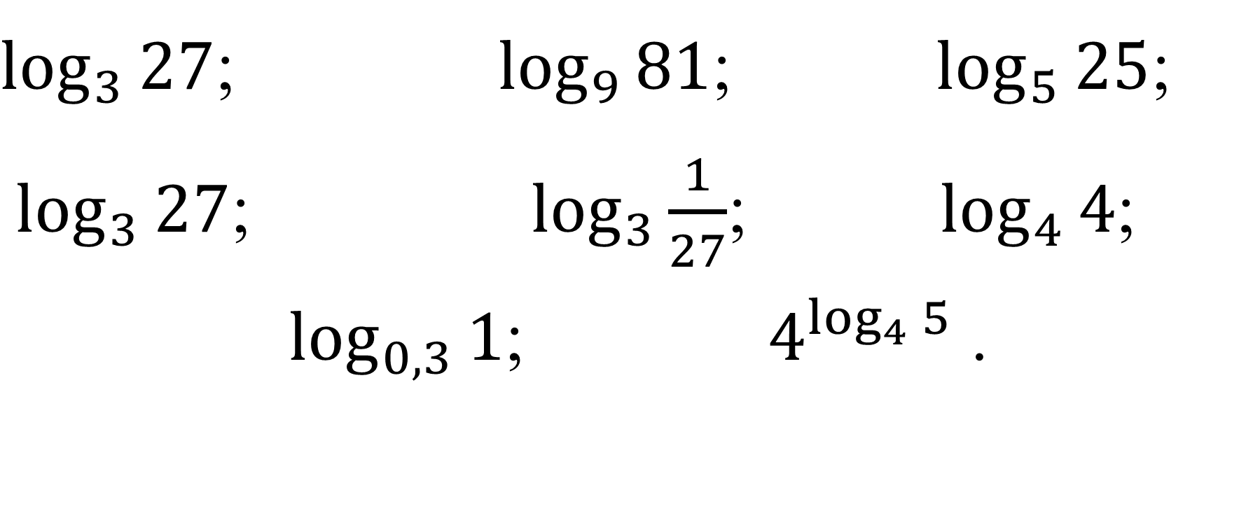
Вычислите:
$\log_{3}{27}$; $\log_{9}{81}$; $\log_{5}{25}$;
$\log_{3}{27}$; $\log_{3}{\frac{1}{27}}$; $\log_{4}{4}$;
$\log_{0,3}{1}$; ${ 4}^{\log_{4}{5}}$ .

Slide 9
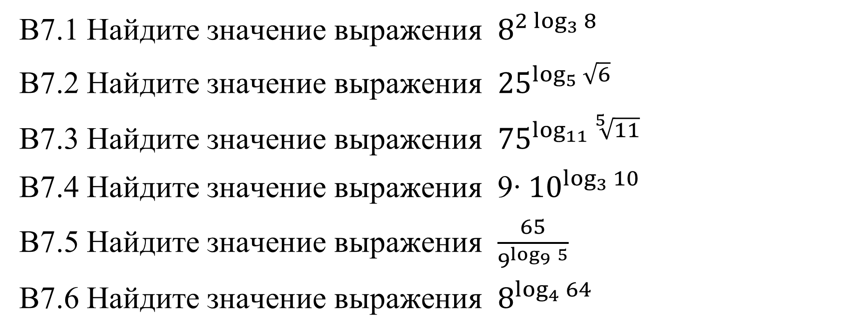
Решение примеров из демонстрационных вариантов ЕГЭ.
В7.1 Найдите значение выражения $8^{2\log_{3}{8}}$
В7.2 Найдите значение выражения ${25}^{\log_{5}{\sqrt{6}}}$
В7.3 Найдите значение выражения ${75}^{\log_{11}{\sqrt[5]{11}}}$
В7.4 Найдите значение выражения 9∙ ${10}^{\log_{3}{10}}$
В7.5 Найдите значение выражения $\frac{65}{9^{\log_{9}{5}}}$
В7.6 Найдите значение выражения $8^{\log_{4}{64}}$

Slide 10
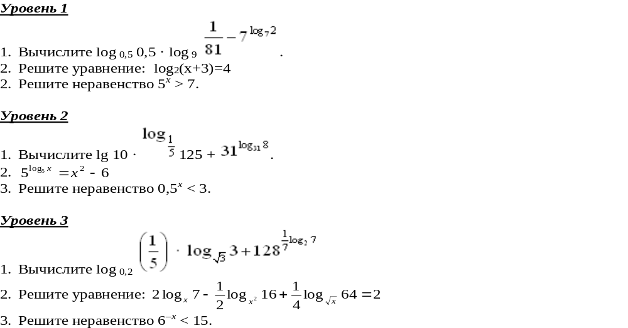
Самостоятельная работа

Slide 11
Домашнее задание:
п 41.
Решить № 41.6;
№ 41.11 (в; г);
№ 41.13 (в; г),
№ 41.16 (в);
№ 41.18 (в).

